Slide 1


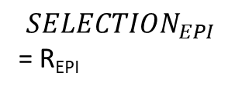
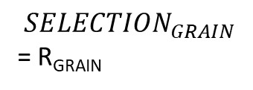
12 grains par génotype
Moyenne de la taille des grains par lot
G1
Echantillonnage aléatoire de NEO lots (x100)
Lots observés
G2
nsel/NGE lots avec les plus grandes moyennes
…
G180
Chaque lot de 12 grain est considéré comme 1 épi (il y a donc 1 épi par génotype)
Lots sélectionnés
nsel grains plantés les plus gros
Données brutes (population non sélectionnée)
Population sélectionnée sur épi
Population sélectionnée sur grain
$$Y_{ijk}=µ+BAC_{i}+SELECTION_{j}+ε_{ijk}$$
$$SELECTION_{GRAIN}$$
= R_{GRAIN}
$$SELECTION_{EPI}$$
= R_{EPI}

